Slide 1




Moduł 5
Globalne trendy
w etycznej przedsiębiorczości
Ethical, Fair and Green Youth Entrepreneurship Education in line with the Sustainable Development Goals
www.fairpreneurs.eu
Współfinansowane przez Unię Europejską. Wyrażone poglądy i opinie są jednak wyłącznie poglądami autora lub autorów i niekoniecznie odzwierciedlają poglądy Unii Europejskiej lub Fundacji Rozwoju Systemu Edukacji. Ani Unia Europejska, ani podmiot udzielający dotacji nie ponoszą za nie odpowiedzialności. 2022-1-PL01-KA220-YOU-000087822
Materiały dostępne są na licencji CC BY-NC-SA.
1

Slide 2


SPIS TREŚCI
01
Zrównoważona moda
02
Zrównoważona żywność – białka roślinne i alternatywne
03
Rolnictwo przyjazne klimatowi
04
Ekoturystyka i Zrównoważone Podróże
05
Etyczne zarządzanie łańcuchem dostaw
Ethical, Fair and Green Youth Entrepreneurship Education in line with the Sustainable Development Goals
06
Rozwiązania w zakresie energii odnawialnej – ochrona zasobów
Współfinansowane przez Unię Europejską. Wyrażone poglądy i opinie są jednak wyłącznie poglądami autora lub autorów i niekoniecznie odzwierciedlają poglądy Unii Europejskiej lub Fundacji Rozwoju Systemu Edukacji. Ani Unia Europejska, ani podmiot udzielający dotacji nie ponoszą za nie odpowiedzialności.
2022-1-PL01-KA220-YOU-000087822

Slide 3

WSTĘP
W tym module omówimy globalne trendy w etycznej przedsiębiorczości. Uczestnicy zapoznają się z aktualnymi trendami, regulacjami prawnymi i najlepszymi praktykami promującymi zrównoważony rozwój i zaufanie interesariuszy.
Szczególny nacisk położono na włączenie zagadnień etycznych do strategii biznesowych, tworzenie innowacji i wywieranie wpływu społecznego poprzez doświadczenia ze świata rzeczywistego i praktyczne zastosowanie.
Ethical, Fair and Green Youth Entrepreneurship Education in line with the Sustainable Development Goals
3

Slide 4

ZRÓWNOWAŻONA MODA
01
Ethical, Fair and Green Youth Entrepreneurship Education in line with the Sustainable Development Goals
Ethical, Fair and Green Youth Entrepreneurship Education in line with the Sustainable Development Goals

Slide 5


WSTĘP DO ZRÓWNOWAŻONEJ MODY
Zrównoważona moda obejmuje szereg praktyk mających na celu tworzenie odzieży przyjaznej dla środowiska i odpowiedzialnej społecznie. Ten ruch kwestionuje tradycyjny model szybkiej mody, który jest znany ze swojego negatywnego wpływu na planetę i pracowników w łańcuchu dostaw.
Zrównoważona moda promuje stosowanie etycznych metod produkcji, używanie materiałów przyjaznych dla środowiska oraz wzornictwo sprzyjające długowieczności i możliwości recyklingu.
Ethical, Fair and Green Youth Entrepreneurship Education in line with the Sustainable Development Goals

Slide 6


MATERIAŁY ZRÓWNOWAŻONE
Zrównoważone materiały w branży modowej oznaczają zmianę w kierunku bardziej przyjaznych dla środowiska, odpowiedzialnych i etycznych praktyk produkcyjnych.
Od organicznej bawełny i bambusa po innowacyjne tkaniny pochodzące z recyklingu, materiały te odgrywają kluczową rolę w ograniczaniu wpływu na środowisko i promowaniu gospodarki o obiegu zamkniętym w łańcuchu dostaw branży modowej.
Wdrażanie zrównoważonego rozwoju nie tylko rozwiązuje problem wyczerpywania się zasobów i marnotrawstwa, ale także przyczynia się do tworzenia zdrowszych ekosystemów i wspiera uczciwe standardy pracy.
”
Ethical, Fair and Green Youth Entrepreneurship Education in line with the Sustainable Development Goals
6

Slide 7


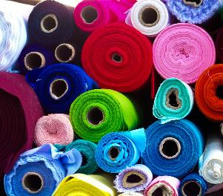
Bawełna organiczna
Bawełna organiczna jest uprawiana bez syntetycznych pestycydów lub genetycznie modyfikowanych nasion, co zmniejsza wpływ na środowisko związany z uprawą bawełny konwencjonalnej. Poprzez eliminację szkodliwych chemikaliów i promowanie bioróżnorodności bawełna organiczna wspiera zdrowsze ekosystemy i bezpieczniejsze warunki pracy dla rolników.
Bambus
Bambus jest znany ze swojego szybkiego tempa wzrostu i minimalnych wymagań dotyczących wody i pestycydów w porównaniu do konwencjonalnych upraw. Jako zrównoważona opcja tekstylna, włókna bambusowe są biodegradowalne i odnawialne, co czyni je preferowanym wyborem w celu zmniejszenia śladu środowiskowego w branży modowej.
Tkaniny z recyklingu
Ethical, Fair and Green Youth Entrepreneurship Education in line with the Sustainable Development Goals
Wykorzystując tworzywa sztuczne pochodzące od konsumentów i odpady tekstylne, tkaniny pochodzące z recyklingu znacząco przyczyniają się do minimalizacji odpadów na wysypiskach i oszczędzania zasobów. Przekształcając wyrzucane materiały w nowe tekstylia, takie jak poliester z plastikowych butelek lub regenerowany nylon ze starych sieci rybackich, przemysł modowy zmniejsza zapotrzebowanie na zasoby pierwotne i promuje gospodarkę o obiegu zamkniętym.

Slide 8


NAJLEPSZE PRAKTYKI:
COPENHAGEN CARTEL
Copenhagen Cartel jest liderem w dziedzinie zrównoważonej mody dzięki wykorzystywaniu materiałów pochodzących z recyklingu i zaangażowaniu w etyczne praktyki łańcucha dostaw.
Ethical, Fair and Green Youth Entrepreneurship Education in line with the Sustainable Development Goals

Slide 9
Ich innowacyjne podejście polega na wykorzystaniu ECONYL®, nylonu pochodzącego z recyklingu odpadów oceanicznych i wysypiskowych, w liniach strojów kąpielowych i odzieży sportowej.
Copenhagen Cartel wyznacza wysokie standardy dla branży modowej. Ich zaangażowanie w ograniczanie wpływu na środowisko i promowanie etycznych praktyk biznesowych pokazuje, jak marki modowe mogą skutecznie stawiać czoła wyzwaniom ekologicznym, jednocześnie wspierając zrównoważony rozwój.
Dowiedz się więcej o inicjatywach Copenhagen Cartel odwiedzając nasze Kompendium Studiów Przypadków.
Ethical, Fair and Green Youth Entrepreneurship Education in line with the Sustainable Development Goals

Slide 10




Ethical, Fair and Green Youth Entrepreneurship Education in line with the Sustainable Development Goals
10

Slide 11

ETYCZNA PRODUKCJA
Etyczna produkcja może być bardzo istotnym elementem zrównoważonej mody, gwarantując, że każdy etap wytwarzania odzieży odbywa się zgodnie z zasadami społecznej odpowiedzialności i dbałości o środowisko.
Od uczciwych norm pracy, które chronią prawa pracownicze, po promowanie lokalnej produkcji w celu zmniejszenia śladu węglowego, etyczna produkcja nie tylko wspiera godność człowieka, ale także przyczynia się do budowy odpornych i przejrzystych łańcuchów dostaw.
Ethical, Fair and Green Youth Entrepreneurship Education in line with the Sustainable Development Goals
11

Slide 12
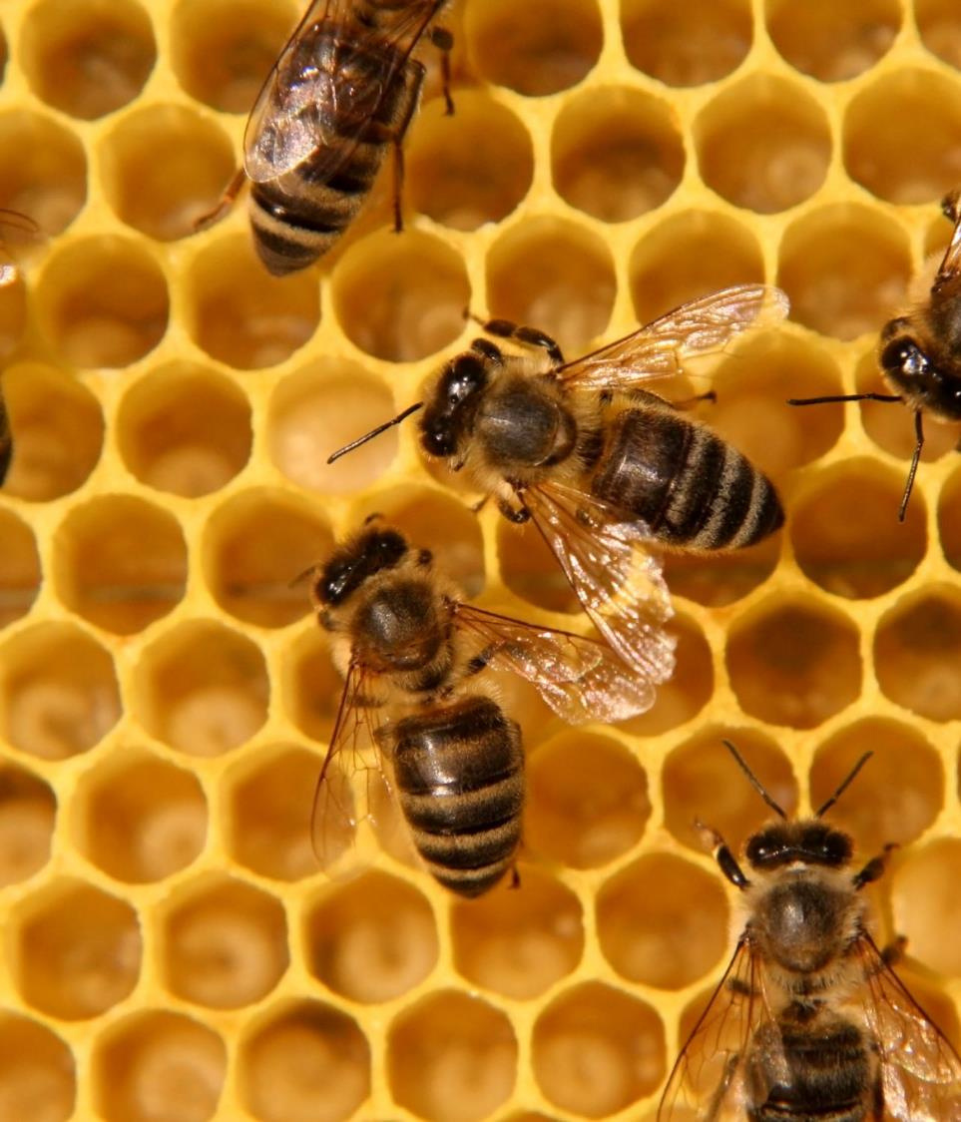
UCZCIWE PRAKTYKI PRACY
Uczciwe praktyki pracy zapewniają, że pracownicy zaangażowani w łańcuch dostaw branży modowej otrzymują uczciwe wynagrodzenie, pracują w bezpiecznych warunkach i są traktowani z godnością i szacunkiem.
Przedsiębiorstwa promujące uczciwe praktyki pracy często stosują się do międzynarodowych norm i certyfikatów pracy, takich jak Fair Trade lub SA8000, aby chronić prawa pracownicze i poprawiać warunki życia w społecznościach, w których produkowana jest odzież.
Ethical, Fair and Green Youth Entrepreneurship Education in line with the Sustainable Development Goals
12

Slide 13

PRODUKCJA LOKALNA
Produkcja lokalna oznacza wytwarzanie odzieży bliżej rynków konsumenckich, co pozwala ograniczyć emisję spalin podczas transportu i wspierać lokalne gospodarki.
Zmniejszając ślad węglowy związany z dalekobieżnym transportem i promując regionalne centra produkcyjne, przedsiębiorstwa mogą zwiększyć przejrzystość i szybkość reakcji łańcucha dostaw, a jednocześnie stymulować wzrost gospodarczy w lokalnych społecznościach.
Ethical, Fair and Green Youth Entrepreneurship Education in line with the Sustainable Development Goals
13

Slide 14

MODA A OBIEG ZAMKNIĘTY
Moda w obiegu zamkniętym to zrównoważone podejście, którego celem jest redukcja odpadów i wydłużenie cyklu życia materiałów w branży modowej.
Promuje praktyki takie jak upcykling i recykling, które polegają na kreatywnym wykorzystywaniu materiałów w celu zmniejszenia wpływu na środowisko i promują innowacyjne rozwiązania projektowe.
Zamykając obieg materiałów, moda cyrkularna przyczynia się do powstania bardziej zrównoważonego i rozsądnego ekosystemu modowego.
Ethical, Fair and Green Youth Entrepreneurship Education in line with the Sustainable Development Goals
14

Slide 15

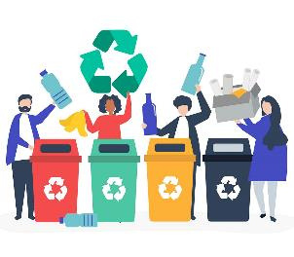
Upcykling
Upcycling polega na przekształcaniu wyrzuconych lub nieużywanych materiałów w nowe produkty o wyższej wartości i jakości. Kreatywnie wykorzystując tekstylia, akcesoria, a nawet całe ubrania, projektanci mody mogą wydłużyć cykl życia materiałów i zmniejszyć ilość odpadów. Upcycling zachęca do innowacyjnych podejść projektowych, które koncentrują się na zrównoważonym rozwoju i odpowiedzialności za środowisko.
Recykling
Recykling w modzie odnosi się do procesu przekształcania materiałów odpadowych w nowe tekstylia lub ubrania. Poprzez procesy mechaniczne lub chemiczne tkaniny takie jak bawełna, poliester i nylon mogą zostać rozbite i zregenerowane w przędze lub tkaniny nadające się do tworzenia nowych elementów odzieży.
Ethical, Fair and Green Youth Entrepreneurship Education in line with the Sustainable Development Goals

Slide 16
BRANŻA MODOWA WPŁYW NA ŚRODOWISKO I SPOŁECZEŃSTWO
Branża modowa w znacznym stopniu przyczynia się do degradacji środowiska, głównie poprzez zanieczyszczenie wody, emisję dwutlenku węgla i wytwarzanie odpadów.
Procesy barwienia i obróbki tekstyliów zanieczyszczają źródła wody toksycznymi chemikaliami, a produkcja, transport i utylizacja odzieży powodują emisję dużych ilości gazów cieplarnianych.
Na froncie społecznym szybka moda często oznacza wyzyskujące praktyki pracy, narażając pracowników na niebezpieczne warunki i niewystarczające wynagrodzenia. Wielu pracowników branży odzieżowej, szczególnie w krajach rozwijających się, pracuje długie godziny i w niebezpiecznych warunkach, zarabiając poniżej standardów życia.
Ethical, Fair and Green Youth Entrepreneurship Education in line with the Sustainable Development Goals

Slide 17

PROPONOWANE ĆWICZENIA PRAKTYCZNE
Aby wcielić w życie idee zrównoważonej mody, opracowaliśmy ćwiczenie praktyczne, które zachęca do krytycznego myślenia i kreatywności.
Ćwiczenia te mają na celu ocenę praktyk zrównoważonego rozwoju i promowanie etycznej mody poprzez praktyczne zastosowania.
Ethical, Fair and Green Youth Entrepreneurship Education in line with the Sustainable Development Goals
17

Slide 18

OCENA ZRÓWNOWAŻONEGO ROZWOJU
Krok 1: Wybierz kilka różnych produktów modowych (bawełniany T-shirt, materiał bambusowy, skórzana torebka itp.)
Krok 2: Oceń te produkty na podstawie ich materiałów, procesu produkcji i praktyk etycznych. Możesz wziąć pod uwagę następujące kwestie:
Materiał: Czy jest organiczny, poddany recyklingowi lub pozyskany w zrównoważony sposób? Porównaj wpływ bawełny organicznej na środowisko w porównaniu z bawełną konwencjonalną.
Produkcja: Czy procesy produkcyjne są energooszczędne i przyjazne dla środowiska?
Praktyki etyczne: Czy marka stosuje uczciwe praktyki pracy?
Krok 3: Napisz raport, w którym wyróżnisz najbardziej i najmniej zrównoważone produkty. Omów wpływ na środowisko i społeczeństwo, taki jak ślad węglowy, zużycie wody i warunki pracy.
Ethical, Fair and Green Youth Entrepreneurship Education in line with the Sustainable Development Goals

Slide 19
OCENA ZRÓWNOWAŻONEGO ROZWOJU
Krok 1: Utwórz kampanię promującą zrównoważone wybory modowe. Użyj platform takich jak Instagram, Facebook, X i TikTok, aby dotrzeć do odbiorców.
Krok 2: Opracuj materiały kampanii, w tym:
Posty w mediach społecznościowych: Udostępniaj fakty na temat wpływu szybkiej mody na środowisko i zalet materiałów przyjaznych dla środowiska.
Treści edukacyjne: Twórz infografiki i filmy na temat zrównoważonych wyborów modowych, np. kupowania rzeczy z drugiej ręki i wspierania etycznych marek.
Krok 3: Przedstaw swoją kampanię, wyjaśnij swoje strategie i oczekiwany wpływ na promowanie zrównoważonej mody. Omów, w jaki sposób planujesz mierzyć sukces kampanii, np. za pomocą wskaźników zaangażowania.
Ethical, Fair and Green Youth Entrepreneurship Education in line with the Sustainable Development Goals

Slide 20

ZGODNOŚĆ Z CELAMI ZRÓWNOWAŻONEGO ROZWOJU
Cel 12: Odpowiedzialna konsumpcja i produkcja poprzez promowanie zrównoważonych wzorców pozyskiwania, produkcji i konsumpcji.
Cel 8: Godna praca i wzrost gospodarczy poprzez uczciwe praktyki pracy i wspieranie wzrostu gospodarczego w lokalnych społecznościach.
Cel 13: Działania na rzecz klimatu poprzez redukcję śladu węglowego i wpływu na środowisko dzięki zrównoważonym wyborom modowym.
Ethical, Fair and Green Youth Entrepreneurship Education in line with the Sustainable Development Goals

Slide 21

ENTRECOMP
EntreComp 1.2 Rozpoznawanie szans: Identyfikowanie popytu rynkowego na zrównoważone produkty i usługi modowe.
EntreComp 2.1 Kreatywność: Projektowanie innowacyjnych rozwiązań i kampanii promujących zrównoważoną modę.
EntreComp 3.2 Odpowiedzialność społeczna: Uwzględnianie zagadnień etycznych w produkcji i konsumpcji odzieży w celu promowania zrównoważonego rozwoju środowiskowego i społecznego.
Ethical, Fair and Green Youth Entrepreneurship Education in line with the Sustainable Development Goals

Slide 22

Więcej zasobów
Zmiana zachowań konsumentów: orędownictwo za zrównoważoną modą
10 prostych kroków do bycia bardziej zrównoważonym
Czym jest moda cyrkularna?
Ethical, Fair and Green Youth Entrepreneurship Education in line with the Sustainable Development Goals

Slide 23
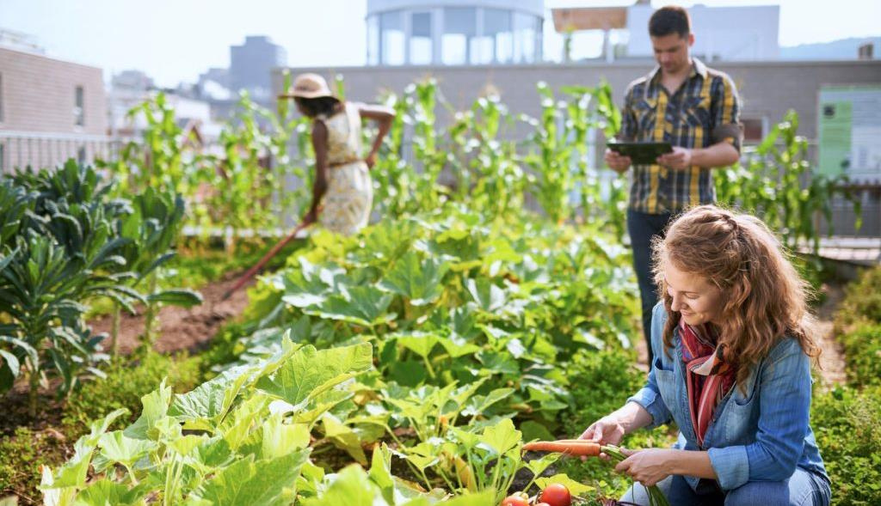
ZRÓWNOWAŻONA ŻYWNOŚĆ –BIAŁKA ROŚLINNE I ALTERNATYWNE
02
Ethical, Fair and Green Youth Entrepreneurship Education in line with the Sustainable Development Goals
Ethical, Fair and Green Youth Entrepreneurship Education in line with the Sustainable Development Goals

Slide 24

WSTĘP
Przemysł spożywczy wywiera znaczący wpływ na środowisko poprzez zużycie zasobów, emisję gazów cieplarnianych i degradację gleby.
Przejście na diety roślinne i alternatywne białka oferuje zrównoważone rozwiązanie, które może złagodzić te skutki. Ten moduł bada korzyści i praktyczne aspekty przyjmowania takich diet.
Ethical, Fair and Green Youth Entrepreneurship Education in line with the Sustainable Development Goals
24

Slide 25
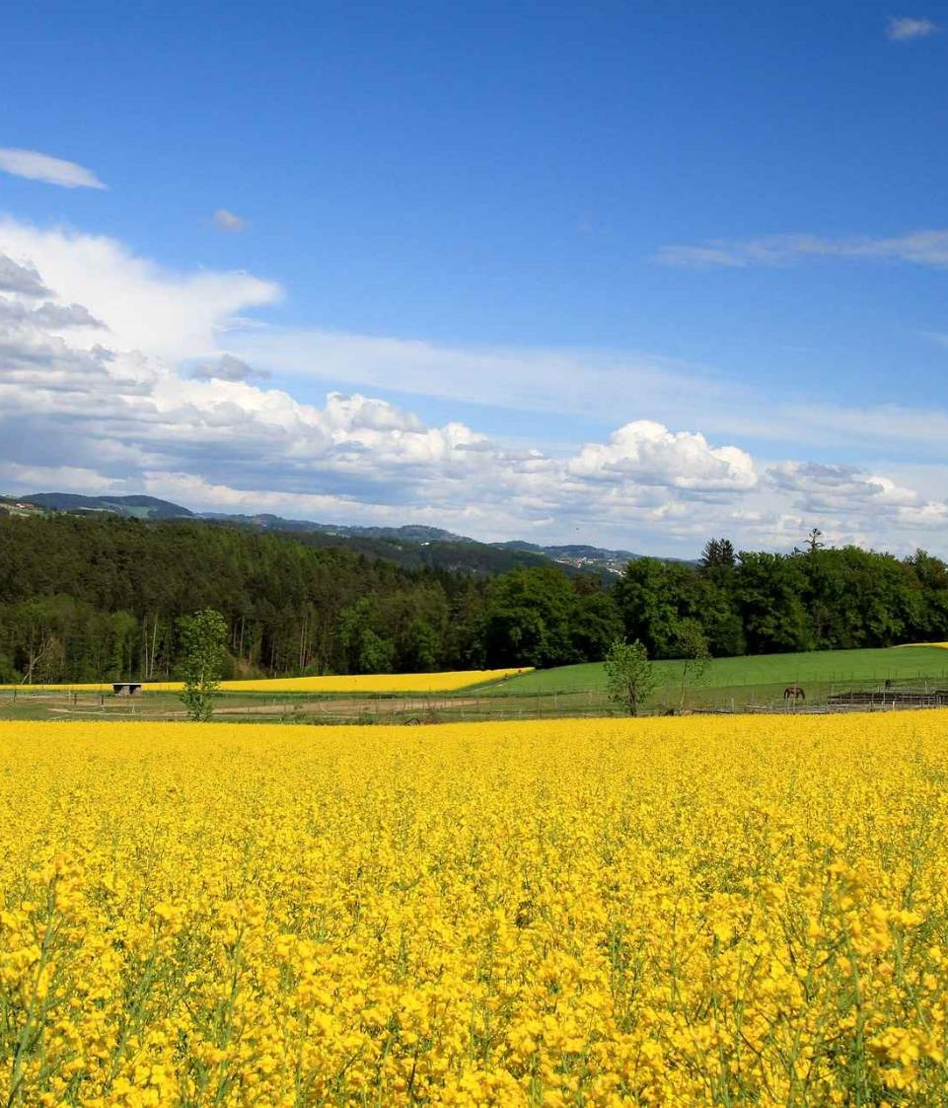
WPŁYW WYBORÓW ŻYWNOŚCIOWYCH NA ŚRODOWISKO
Emisje gazów cieplarnianych: Hodowla zwierząt gospodarskich, szczególnie bydła, jest głównym źródłem emisji metanu, silnego gazu cieplarnianego. Diety roślinne mają mniejszy ślad węglowy, ponieważ zazwyczaj wytwarzają mniej gazów cieplarnianych na kalorię w porównaniu z dietami bogatymi w produkty zwierzęce.
Wykorzystanie zasobów: rolnictwo zwierzęce wymaga znacznych ilości wody i ziemi w porównaniu do rolnictwa roślinnego. Przejście na żywność pochodzenia roślinnego może znacznie zmniejszyć zużycie wody i użytkowanie ziemi, promując bardziej efektywną alokację zasobów.
Ethical, Fair and Green Youth Entrepreneurship Education in line with the Sustainable Development Goals
25

Slide 26

ALTERNATYWNE BIAŁKA
Alternatywne źródła białka to różnorodne źródła białka, które stanowią zrównoważoną alternatywę dla tradycyjnych opcji opartych na produktach odzwierzęcych.
Należą do nich produkty pochodzenia roślinnego, takie jak fasola, soczewica, tofu i tempeh, które mają mniejszy wpływ na środowisko w porównaniu z produkcją zwierzęcą.
Innowacje takie jak mięso hodowane w laboratorium, produkowane przy użyciu technik hodowli laboratoryjnej, czy owady, dzięki efektywnemu wykorzystaniu zasobów, przyczyniają się również do zrównoważonych wyborów żywieniowych, redukując obciążenia dla środowiska związane z konwencjonalną produkcją mięsa.
Ethical, Fair and Green Youth Entrepreneurship Education in line with the Sustainable Development Goals
26

Slide 27



Białka roślinne
Źródła roślinne, takie jak fasola, soczewica, tofu i tempeh, oferują wysokiej jakości białko bez wpływu na środowisko związanego z produkcją mięsa. Produkcja tych produktów wymaga mniej zasobów, co przyczynia się do zmniejszenia emisji gazów cieplarnianych i mniejszego zużycia wody.
Mięso Hodowlane
Mięso hodowane w laboratorium stanowi obiecującą alternatywę dla konwencjonalnej produkcji mięsa. Wyprodukowane za pomocą technik rolnictwa komórkowego, hodowane mięso unika problemów środowiskowych i etycznych związanych z hodowlą zwierząt gospodarskich. Wymaga mniej zasobów naturalnych i emituje znacznie mniej gazów cieplarnianych w porównaniu z tradycyjną hodowlą mięsa.
Ethical, Fair and Green Youth Entrepreneurship Education in line with the Sustainable Development Goals
Białko owadów
Owady są wysoce wydajnym źródłem białka, wymagającym minimalnej ilości wody, ziemi i paszy w porównaniu do tradycyjnego chowu zwierząt gospodarskich. Hodowla owadów powoduje minimalną emisję gazów cieplarnianych i może zapewnić zrównoważone źródło białka do spożycia przez ludzi.

Slide 28

WARTOŚĆ ODŻYWCZA ALTERNATYWNEGO BIAŁKA
Roślinne i alternatywne białka są w stanie dostarczyć wszystkich niezbędnych składników odżywczych, jeśli stanowią część zbilansowanej diety.
Zrozumienie składu odżywczego tych produktów jest niezbędne, aby móc układać zdrowe i zrównoważone plany żywieniowe, zgodne z wytycznymi żywieniowymi i sprzyjające ogólnemu zdrowiu.
Zrozumienie tych profili pozwala podejmować świadome decyzje, które promują zrównoważoną pod względem odżywczym i przyjazną dla środowiska dietę.
Ethical, Fair and Green Youth Entrepreneurship Education in line with the Sustainable Development Goals
28

Slide 29

PROPONOWANE ĆWICZENIA PRAKTYCZNE
Przejście na dietę roślinną:
Rzuć sobie wyzwanie: Zobowiąż się do przyjęcia diety roślinnej na tydzień. Dokumentuj swoje codzienne posiłki, spożycie składników odżywczych (w tym źródła białka) i wszelkie wyzwania napotkane podczas przejścia.
Zastanów się i omów: Zastanów się nad swoimi doświadczeniami związanymi z przyjęciem diety roślinnej. Omów zaobserwowane korzyści środowiskowe, takie jak mniejszy ślad węglowy i mniejsze zużycie wody w porównaniu z typowymi dietami bogatymi w produkty zwierzęce.
Ethical, Fair and Green Youth Entrepreneurship Education in line with the Sustainable Development Goals
29

Slide 30

PROPONOWANE ĆWICZENIA PRAKTYCZNE
Przygotowanie alternatywnego posiłku białkowego:
Eksperymentuj z przepisami: Poznaj różne przepisy na roślinne i alternatywne białka. Przygotuj tygodniowy plan posiłków, który będzie zawierał te produkty w różnych formach, takich jak sałatki, zupy, dania smażone na patelni i przekąski.
Dzielenie się doświadczeniami: Podziel się swoimi ulubionymi przepisami i doświadczeniami kulinarnymi ze znajomymi, rodziną, współpracownikami itd. Porozmawiaj o smaku, konsystencji i wartościach odżywczych posiłków roślinnych i alternatywnych źródeł białka w porównaniu z tradycyjnymi daniami mięsnymi.
Ethical, Fair and Green Youth Entrepreneurship Education in line with the Sustainable Development Goals
30

Slide 31
ZGODNOŚĆ Z CELAMI ZRÓWNOWAŻONEGO ROZWOJU
Cel 2: Zero głodu: poprzez promowanie zrównoważonych źródeł żywności, które ograniczają zużycie zasobów i wpływ na środowisko.
Cel 3: Dobre zdrowie i dobre samopoczucie: poprzez zapewnienie odżywczych i zrównoważonych opcji dietetycznych, które sprzyjają zdrowiu i dobremu samopoczuciu.
Cel 12: Odpowiedzialna konsumpcja i produkcja: poprzez promowanie zrównoważonych wzorców konsumpcji i zmniejszanie wpływu produkcji żywności na środowisko.
Ethical, Fair and Green Youth Entrepreneurship Education in line with the Sustainable Development Goals

Slide 32
ENTRECOMP
EntreComp 1.2 Rozpoznawanie szans: Identyfikowanie popytu rynkowego na zrównoważone produkty spożywcze.
EntreComp 2.2 Kreatywność: Opracowywanie innowacyjnych przepisów na bazie roślinnych i alternatywnych źródeł białka.
EntreComp 3.1 Podejmowanie inicjatyw: Uruchamianie kampanii lub inicjatyw edukacyjnych promujących zrównoważoną dietę.
Entre Comp 3.2 Odpowiedzialność społeczna: Włączanie zagadnień etycznych do praktyk produkcji i konsumpcji żywności.
Ethical, Fair and Green Youth Entrepreneurship Education in line with the Sustainable Development Goals

Slide 33
Więcej zasobów
Wpływ alternatywnych białek na środowisko
Zyski z roślin: ryzyko inwestycyjne i szanse w zrównoważonych systemach żywnościowych
Alternatywne białka: kształtowanie przyszłości zrównoważonego odżywiania
Ethical, Fair and Green Youth Entrepreneurship Education in line with the Sustainable Development Goals

Slide 34
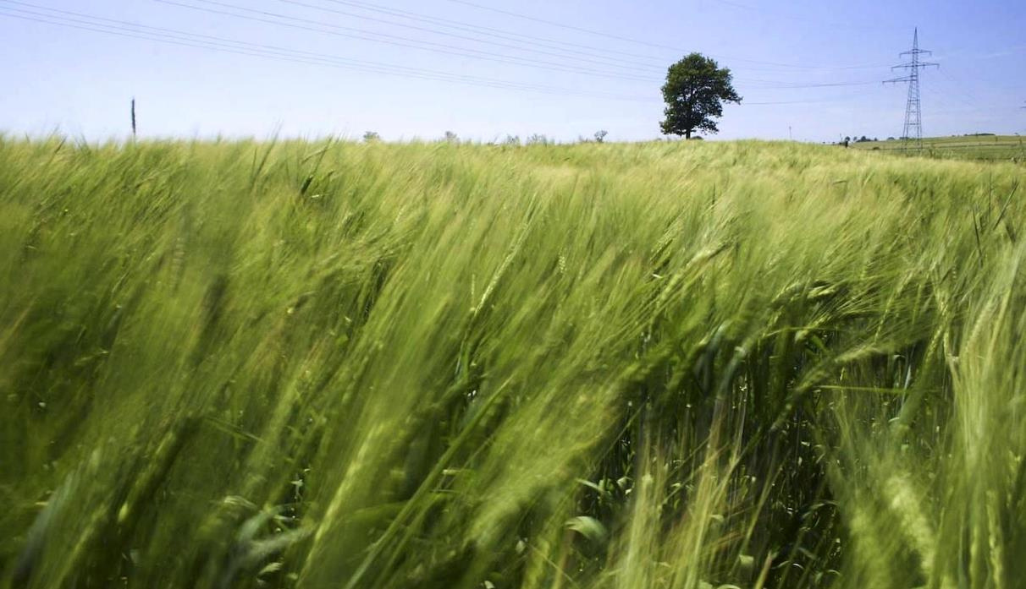
ROLNICTWO PRZYJAZNE KLIMATOWI
03
Ethical, Fair and Green Youth Entrepreneurship Education in line with the Sustainable Development Goals
Ethical, Fair and Green Youth Entrepreneurship Education in line with the Sustainable Development Goals

Slide 35
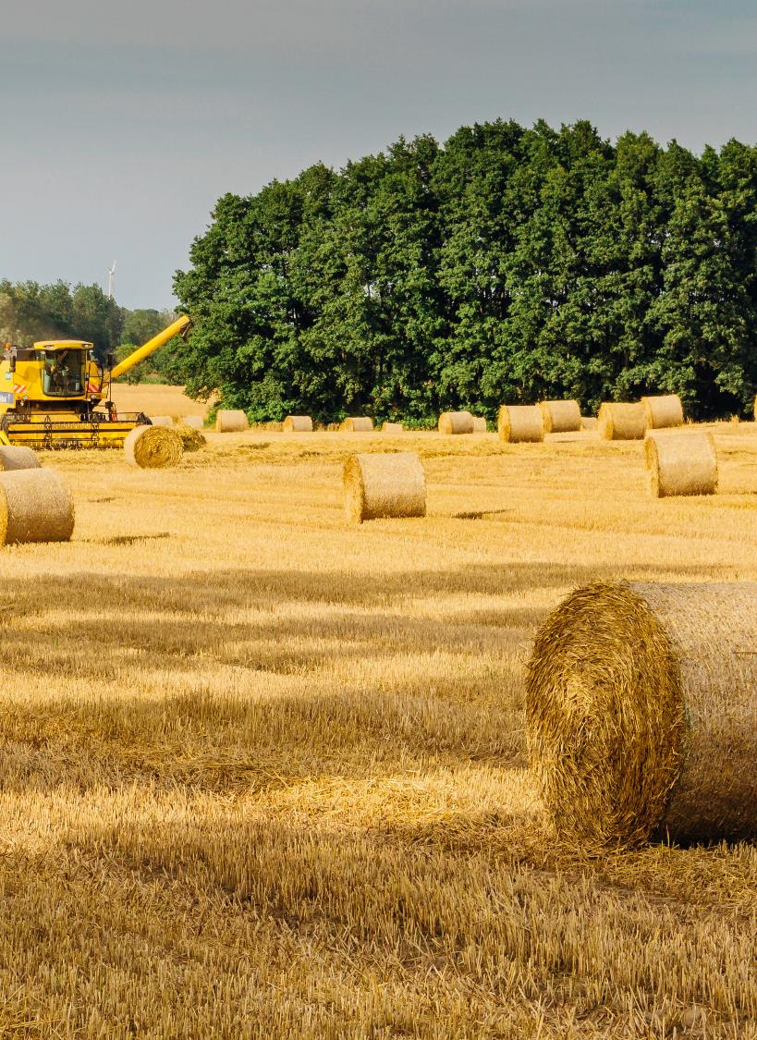
WSTĘP
Rolnictwo odgrywa podwójną rolę w zmianie klimatu, ponieważ z jednej strony przyczynia się do emisji gazów cieplarnianych, a z drugiej jest sektorem podatnym na ich skutki.
Tradycyjne praktyki rolnicze często nasilają zmiany klimatyczne poprzez emisję dwutlenku węgla, metanu i podtlenku azotu, a także powodują wylesianie i degradację gleby.
Rolnictwo przyjazne dla klimatu ma na celu odwrócenie tych trendów poprzez przyjęcie zrównoważonych praktyk, które zwiększają sekwestrację węgla i poprawiają zdrowie gleby.
Ethical, Fair and Green Youth Entrepreneurship Education in line with the Sustainable Development Goals
35

Slide 36
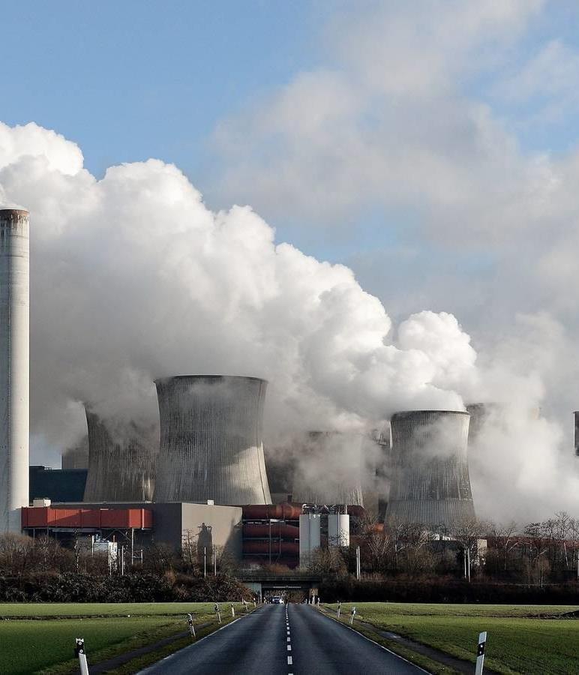
EMISJE GAZÓW CIEPLARNIANYCH
Konwencjonalne praktyki rolnicze w znacznym stopniu przyczyniają się do emisji gazów cieplarnianych, w tym dwutlenku węgla (CO2), metanu (CH4) i tlenku azotu (N2O).
Zrozumienie tych emisji jest kluczowe dla opracowania strategii mających na celu zmniejszenie ich wpływu na zmianę klimatu.
Ethical, Fair and Green Youth Entrepreneurship Education in line with the Sustainable Development Goals
36

Slide 37
ZRÓWNOWAŻONE PRAKTYKI ROLNICZE
W odpowiedzi na wyzwania środowiskowe stawiane przez tradycyjne rolnictwo, zrównoważone praktyki stały się niezbędnymi strategiami zwiększającymi odporność ekologiczną i ograniczającymi skutki zmiany klimatu.
Praktyki te mają na celu nie tylko utrzymanie produktywności rolniczej, ale także przywrócenie i wzmocnienie naturalnych ekosystemów. Wśród tych podejść rolnictwo regeneracyjne, agroleśnictwo i rolnictwo bezorkowe wyróżniają się innowacyjnymi metodami, które promują zdrowie gleby, bioróżnorodność i sekwestrację węgla.
Wprowadzając te praktyki do krajobrazu rolniczego, rolnicy mogą przyczynić się do bardziej zrównoważonej przyszłości, jednocześnie zwiększając odporność swoich działań na zmieniający się klimat.
Ethical, Fair and Green Youth Entrepreneurship Education in line with the Sustainable Development Goals

Slide 38
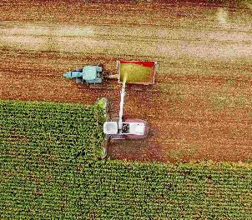
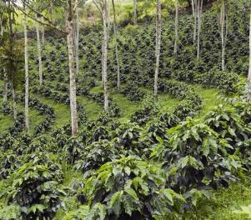
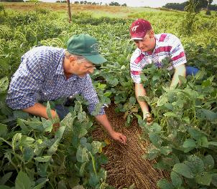
Rolnictwo regeneratywne
Koncentruje się na przywracaniu zdrowia gleby, zwiększaniu bioróżnorodności i ulepszaniu usług ekosystemowych poprzez takie praktyki, jak uprawy okrywowe, płodozmian i zintegrowane zarządzanie hodowlą zwierząt gospodarskich.
Agroleśnictwo
Wprowadza drzewa i krzewy do krajobrazu rolniczego w celu zwiększenia bioróżnorodności, poprawy żyzności gleby i sekwestracji węgla.
Ethical, Fair and Green Youth Entrepreneurship Education in line with the Sustainable Development Goals
Uprawa bezorkowa
Zmniejsza erozję gleby i zwiększa magazynowanie węgla w glebie poprzez minimalizowanie jej naruszania podczas sadzenia i uprawy.

Slide 39

SEKWESTRACJA WĘGLA
Metody sekwestracji węgla odgrywają kluczową rolę w walce ze zmianą klimatu, ponieważ polegają na wychwytywaniu i magazynowaniu atmosferycznego dwutlenku węgla w roślinach, glebie i innych materiałach organicznych.
Metody te nie tylko redukują gazy cieplarniane, ale także poprawiają zdrowie gleby i produktywność rolniczą. Kluczowe praktyki, takie jak uprawy okrywowe i kompostowanie, odgrywają znaczącą rolę w tym procesie.
Ethical, Fair and Green Youth Entrepreneurship Education in line with the Sustainable Development Goals
39

Slide 40

UPRAWY OKRYWOWE
Uprawy okrywowe obejmują sadzenie określonych upraw pomiędzy głównymi sezonami wzrostu. Te uprawy okrywowe, takie jak koniczyna, żyto i rośliny strączkowe, zapewniają liczne korzyści:
Poprawa struktury gleby: Korzenie roślin okrywowych pomagają rozbijać zagęszczoną glebę, poprawiając jej napowietrzenie i infiltrację wody.
Dodatek materii organicznej: W miarę rozkładu roślin okrywowych wzbogacają one glebę o materię organiczną, wzbogacając ją o składniki odżywcze i zwiększając jej zdolność do zatrzymywania wilgoci.
Wychwytywanie dwutlenku węgla: Rośliny okrywowe pochłaniają dwutlenek węgla z atmosfery podczas fotosyntezy i magazynują go w swojej biomasie i korzeniach, które ostatecznie stają się częścią materii organicznej gleby.
Ethical, Fair and Green Youth Entrepreneurship Education in line with the Sustainable Development Goals
40

Slide 41

KOMPOSTOWANIE
Kompostowanie to proces przekształcania odpadów organicznych w bogatą w składniki odżywcze glebę, zwaną kompostem.
Kompost bogaty w składniki odżywcze: Kompostowanie odpadów organicznych, takich jak resztki jedzenia, odpady ogrodowe i obornik, pozwala na uzyskanie kompostu bogatego w niezbędne składniki odżywcze, które wspomagają wzrost roślin i żyzność gleby.
Sekwestracja węgla: Proces kompostowania przekształca węgiel organiczny w stabilne formy, które są włączane do gleby. To nie tylko sekwestruje węgiel, ale także zwiększa zdolność gleby do magazynowania większej ilości węgla w czasie.
Poprawa żyzności gleby: Dodanie kompostu do gleby poprawia jej strukturę, retencję wody i zawartość składników odżywczych, co sprzyja zdrowszemu wzrostowi roślin i dalszej sekwestracji węgla.
Ethical, Fair and Green Youth Entrepreneurship Education in line with the Sustainable Development Goals

Slide 42
PROPONOWANE ĆWICZENIA PRAKTYCZNE
Załóż mały ogród lub działkę rolną:
  Stosuj przyjazne dla klimatu techniki rolnicze, takie jak kompostowanie, uprawy okrywowe i uprawa bezorkowa.
  Dokumentowanie procesu i wyników, w tym poprawy wskaźników zdrowia gleby i szybkości sekwestracji węgla.
  Poznaj rolnictwo regeneratywne:
  Zbadaj i zaprezentuj różne metody rolnictwa regeneracyjnego, podkreślając ich korzyści dla środowiska i wykonalność ekonomiczną.
  Odwiedź lokalne gospodarstwo rolne zajmujące się regeneracją zasobów, aby na własne oczy przyjrzeć się stosowanym praktykom, porozmawiać z rolnikami i omówić ich doświadczenia oraz wyzwania związane z wdrażaniem zrównoważonego rolnictwa.
Ethical, Fair and Green Youth Entrepreneurship Education in line with the Sustainable Development Goals

Slide 43
ZGODNOŚĆ Z CELAMI ZRÓWNOWAŻONEGO ROZWOJU
Cel 2 (Zero głodu): promowanie zrównoważonych praktyk rolniczych w celu zapewnienia bezpieczeństwa żywnościowego i lepszego odżywiania.
Cel 12 (Odpowiedzialna konsumpcja i produkcja): promuje zrównoważone praktyki rolnicze, które minimalizują wpływ na środowisko.
Cel 13 (Działania na rzecz klimatu): koncentruje się na przyjęciu praktyk rolniczych, które ograniczają zmianę klimatu i zwiększają odporność.
Cel 15 (Życie na lądzie): wspiera ochronę, przywracanie i promowanie zrównoważonego użytkowania ekosystemów lądowych.
Ethical, Fair and Green Youth Entrepreneurship Education in line with the Sustainable Development Goals

Slide 44
ENTRECOMP
EntreComp 1.1 Rozpoznawanie możliwości: Identyfikowanie możliwości wdrożenia zrównoważonych praktyk rolniczych i poprawy wyników środowiskowych.
EntreComp 1.3 Myślenie etyczne i zrównoważone: zrozumienie wpływu praktyk rolniczych na środowisko i promowanie zrównoważonych metod.
EntreComp 2.1 Samoświadomość i wiara we własne siły: budowanie pewności siebie w stosowaniu i propagowaniu praktyk rolniczych korzystnych dla klimatu.
EntreComp 2.4 Współpraca z innymi: Współpraca z lokalnymi rolnikami i rówieśnikami w celu uczenia się i wdrażania zrównoważonych praktyk.
EntreComp 3.1 Podejmowanie inicjatywy: Proaktywne badanie, prezentowanie i stosowanie regeneracyjnych metod rolniczych oraz globalnych przykładów rolnictwa przyjaznego klimatowi.
EntreComp 3.4 Radzenie sobie z niepewnością, niejednoznacznością i ryzykiem: zrozumienie i zarządzanie wyzwaniami i niepewnością związaną z przejściem na zrównoważone rolnictwo.
Ethical, Fair and Green Youth Entrepreneurship Education in line with the Sustainable Development Goals

Slide 45
Więcej zasobów
Korzyści płynące z regeneratywnego rolnictwa
Regeneratywne rolnictwo może odegrać kluczową rolę w walce ze zmianą klimatu
Walka ze zmianą klimatu
Ethical, Fair and Green Youth Entrepreneurship Education in line with the Sustainable Development Goals

Slide 46

EKOTURYSTYKA I ZRÓWNOWAŻONE PODRÓŻE
04
Ethical, Fair and Green Youth Entrepreneurship Education in line with the Sustainable Development Goals
Ethical, Fair and Green Youth Entrepreneurship Education in line with the Sustainable Development Goals

Slide 47

WSTĘP
Tradycyjna turystyka często ma negatywny wpływ na środowisko i lokalną kulturę.
Ekoturystyka ma na celu ograniczenie tych negatywnych skutków poprzez promowanie zrównoważonych praktyk turystycznych, które przynoszą korzyści zarówno środowisku, jak i lokalnym społecznościom.
W tej jednostce omówiono zasady i strategie ekoturystyki oraz sposoby jej efektywnego wdrażania.
Ethical, Fair and Green Youth Entrepreneurship Education in line with the Sustainable Development Goals
47

Slide 48
Turystyka przyczynia się do emisji dwutlenku węgla, niszczenia siedlisk i zanieczyszczenia. Zrozumienie tych skutków pomaga w opracowaniu strategii zrównoważonego podróżowania.
Turystyka znacząco przyczynia się do emisji gazów cieplarnianych, głównie poprzez transport (podróże lotnicze, wynajem samochodów) i zużycie energii w obiektach noclegowych (ogrzewanie, chłodzenie, oświetlenie). Strategie mające na celu zmniejszenie tego wpływu obejmują promowanie niskoemisyjnych opcji transportu, poprawę efektywności energetycznej w hotelach i zachęcanie turystów do korzystania z transportu publicznego lub rowerów.
Budowa infrastruktury turystycznej, takiej jak hotele, ośrodki wypoczynkowe i drogi, może prowadzić do zniszczenia naturalnych siedlisk. Wpływa to nie tylko na lokalną przyrodę, ale także zakłóca ekosystemy. Zrównoważona turystyka opowiada się za ostrożnym planowaniem i rozwojem, które chronią naturalne siedliska, takie jak budowanie eko-domków, które wtapiają się w środowisko i utrzymywanie zielonych przestrzeni.
Turystyka może zwiększyć zanieczyszczenie poprzez zaśmiecanie, ścieki i spływ chemikaliów do zbiorników wodnych. Aktywności turystyczne, takie jak nurkowanie, pływanie łódką i trekking, mogą również szkodzić zasobom naturalnym. Działania mające na celu zmniejszenie zanieczyszczenia obejmują wdrażanie rygorystycznych praktyk gospodarowania odpadami, stosowanie przyjaznych dla środowiska produktów i edukowanie turystów na temat znaczenia utrzymywania czystości na obszarach naturalnych.
Ethical, Fair and Green Youth Entrepreneurship Education in line with the Sustainable Development Goals

Slide 49

ZASADY EKOTURYSTYKI
Minimalizowanie wpływu: zapewnienie, że działalność turystyczna nie szkodzi środowisku.
Działania o niskim wpływie na środowisko: promuj działania, które mają minimalny wpływ na środowisko, takie jak wędrówki, obserwacja ptaków i nurkowanie z rurką w wyznaczonych miejscach. Działania te powinny być zgodne ze ścisłymi wytycznymi, aby nie zakłócać spokoju dzikiej przyrody i naturalnych siedlisk.
Zrównoważona infrastruktura: rozwijaj infrastrukturę przy użyciu zrównoważonych materiałów i technik, które minimalizują ślad środowiskowy. Przykłady obejmują wykorzystanie paneli słonecznych do produkcji energii, systemów zbierania wody deszczowej i toalet kompostowych.
Edukacja ekologiczna: Zapewnij turystom informacje o lokalnym środowisku i najlepszych praktykach, aby zminimalizować ich wpływ. Obejmuje to szacunek dla dzikiej przyrody, pozostawanie na wyznaczonych szlakach i ograniczanie odpadów.
Ethical, Fair and Green Youth Entrepreneurship Education in line with the Sustainable Development Goals

Slide 50

ZASADY EKOTURYSTYKI
Szacunek kulturowy: promowanie zrozumienia i szacunku dla lokalnych kultur i tradycji.
Szkolenie z zakresu wrażliwości kulturowej: Edukuj turystów na temat lokalnych zwyczajów, tradycji i właściwych zachowań. Pomaga to uniknąć nieporozumień i pokazuje wzajemny szacunek.
Wspieranie lokalnych tradycji: Zachęcaj turystów do udziału i wspierania lokalnych działań kulturalnych, takich jak tradycyjne tańce, festiwale i rzemiosło. To nie tylko chroni dziedzictwo kulturowe, ale także zapewnia korzyści ekonomiczne lokalnym społecznościom.
Etyczne praktyki turystyczne: Współpraca z lokalnymi społecznościami w celu opracowania praktyk turystycznych, które szanują i zachowują ich integralność kulturową. Obejmuje to unikanie praktyk wyzyskujących i zapewnienie, że działalność turystyczna nie zakłóca lokalnych sposobów życia.
Ethical, Fair and Green Youth Entrepreneurship Education in line with the Sustainable Development Goals

Slide 51

ZASADY EKOTURYSTYKI
Korzyści ekonomiczne: wspieranie lokalnej gospodarki poprzez pozyskiwanie surowców lokalnie i zatrudnianie lokalnej ludności.
Zatrudnienie lokalne: Skup się na zatrudnianiu lokalnego personelu w przedsiębiorstwach turystycznych. Zapewnia to możliwości ekonomiczne i pomaga zachować korzyści ekonomiczne w społeczności.
Sourcing Local Products: Używaj lokalnych produktów i usług w operacjach turystycznych. Wspiera to lokalnych rolników, rzemieślników i firmy, tworząc bardziej zrównoważoną lokalną gospodarkę.
Praktyki uczciwego handlu: Upewnij się, że lokalni pracownicy otrzymują uczciwe wynagrodzenie i pracują w dobrych warunkach. To promuje równość społeczną i pomaga budować pozytywne relacje między turystami a lokalnymi społecznościami.
Ethical, Fair and Green Youth Entrepreneurship Education in line with the Sustainable Development Goals

Slide 52

STRATEGIE ZRÓWNOWAŻONEGO PODRÓŻOWANIA
Strategie zrównoważonego transportu koncentrują się na ograniczaniu wpływu na środowisko i wspieraniu lokalnych społeczności.
Strategie te obejmują wybór przyjaznych dla środowiska miejsc zakwaterowania, środków transportu i aktywności, a także inwestowanie w programy rekompensaty emisji dwutlenku węgla w celu zmniejszenia emisji związanych z podróżowaniem.
Włączanie lokalnych społeczności w planowanie turystyki zapewnia korzyści ekonomiczne i buduje szacunek kulturowy.
Podejścia te mają na celu promowanie odpowiedzialnych praktyk turystycznych, które przyczyniają się do ochrony środowiska i rozwoju społeczności.
Ethical, Fair and Green Youth Entrepreneurship Education in line with the Sustainable Development Goals

Slide 53

KOMPENSACJA EMISJI WĘGLA
Zachęcanie turystów do inwestowania w programy rekompensaty emisji dwutlenku węgla jest kluczowe dla zmniejszenia wpływu ich podróży na środowisko.
Programy te finansują projekty dotyczące energii odnawialnej, ponownego zalesiania i ochrony środowiska, pomagając w ten sposób zrównoważyć emisję dwutlenku węgla generowaną przez działalność turystyczną.
Dodatkowe wsparcie tych działań może zapewnić promocja obiektów noclegowych i organizatorów wycieczek posiadających certyfikaty ekologiczne, którzy często w ramach swoich praktyk zrównoważonego rozwoju uwzględniają zobowiązania do kompensacji emisji dwutlenku węgla.
Ponadto niezwykle istotne jest edukowanie turystów na temat ich śladu węglowego i znaczenia kompensacji emisji dwutlenku węgla.
Ethical, Fair and Green Youth Entrepreneurship Education in line with the Sustainable Development Goals

Slide 54

ODPOWIEDZIALNE WYBORY PODRÓŻOWANIA
Wybór ekologicznego zakwaterowania odgrywa znaczącą rolę w zrównoważonym podróżowaniu. Hotele i pensjonaty, które wdrażają zrównoważone praktyki, takie jak efektywność energetyczna, oszczędzanie wody i redukcja odpadów, przyczyniają się do mniejszego wpływu na środowisko.
Zrównoważone opcje transportu, takie jak pociągi, autobusy lub pojazdy elektryczne, powinny być priorytetem w celu zmniejszenia emisji związanych z podróżowaniem. Zachęcanie do wspólnych przejazdów samochodem i korzystania z rowerów lub chodzenia pieszo podczas zwiedzania miejsc docelowych może dodatkowo zmniejszyć wpływ na środowisko.
Wybierając aktywności przyjazne dla środowiska, takie jak wycieczki z przewodnikiem po łonie natury, projekty ochrony przyrody i wycieczki poświęcone dziedzictwu kulturowemu, można mieć pewność, że turystyka będzie miała minimalny negatywny wpływ na środowisko i lokalne społeczności.
Ethical, Fair and Green Youth Entrepreneurship Education in line with the Sustainable Development Goals

Slide 55

ZAANGAŻOWANIE SPOŁECZNOŚCI
Turystyka oparta na społecznościach lokalnych gwarantuje uwzględnienie potrzeb i perspektyw lokalnej społeczności, co przekłada się na bardziej inkluzywne i korzystne praktyki turystyczne.
Wdrożenie modeli podziału zysków, w których część przychodów z turystyki jest reinwestowana w lokalne projekty społeczne, takie jak edukacja, opieka zdrowotna i rozwój infrastruktury, może przynieść znaczne korzyści ekonomiczne.
Zapewnianie szkoleń i możliwości budowania potencjału dla lokalnych społeczności zwiększa ich umiejętności w zakresie zarządzania i korzystania z turystyki, w tym szkolenia w zakresie gościnności, przewodnictwa turystycznego i zarządzania biznesem. To kompleksowe podejście zapewnia, że ​​turystyka wspiera lokalny rozwój i zrównoważony rozwój.
Ethical, Fair and Green Youth Entrepreneurship Education in line with the Sustainable Development Goals

Slide 56

PROPONOWANE ĆWICZENIA PRAKTYCZNE
Projektowanie zrównoważonej trasy:
Zacznij od stworzenia planu podróży, który skupia się na przyjaznych dla środowiska noclegach, opcjach transportu i aktywnościach, które zmniejszają wpływ na środowisko i promują szacunek kulturowy. Weź pod uwagę takie czynniki, jak efektywność energetyczna, praktyki gospodarowania odpadami i lokalne źródła w swoich wyborach.
Udokumentuj, w jaki sposób każdy aspekt Twojej trasy przyczynia się do zrównoważonego rozwoju, zarówno pod względem ochrony środowiska, jak i zachowania dziedzictwa kulturowego.
Przygotuj prezentację dla kolegów, w której szczegółowo opiszesz swój plan podróży, wyjaśnisz swoje wybory w zakresie zrównoważonego rozwoju i omówisz przewidywane korzyści dla odwiedzanych miejsc.
Ethical, Fair and Green Youth Entrepreneurship Education in line with the Sustainable Development Goals

Slide 57
ZGODNOŚĆ Z CELAMI ZRÓWNOWAŻONEGO ROZWOJU
Cel nr 12 (Odpowiedzialna konsumpcja i produkcja): Skupia się na zmniejszeniu wpływu turystyki na środowisko i promowaniu zrównoważonych praktyk podróżniczych. Zachęca do odpowiedzialnego zarządzania zasobami i przyjmowania przyjaznych dla środowiska rozwiązań w branży turystycznej.
Cel nr 8 (Godziwa praca i wzrost gospodarczy): Wspiera zrównoważony wzrost gospodarczy poprzez ekoturystykę. Podkreśla możliwości tworzenia miejsc pracy i rozwoju gospodarczego w sektorze turystycznym, zapewniając jednocześnie zrównoważony rozwój środowiska.
Ethical, Fair and Green Youth Entrepreneurship Education in line with the Sustainable Development Goals

Slide 58
ENTRECOMP
EntreComp 1.5 (Myślenie etyczne i zrównoważone): Ocena wpływu turystyki na środowisko i kulturę, promowanie zrównoważonych praktyk zarządzania i zagadnień etycznych.
EntreComp 2.1 (Samoświadomość i samoskuteczność): rozwijanie samoświadomości dotyczącej własnej roli w zrównoważonej turystyce i przyjmowanie odpowiedzialności za zarządzanie przyjaznymi dla środowiska doświadczeniami turystycznymi.
EntreComp 2.5 (Mobilizacja innych): Zachęca do inspirowania i motywowania innych do przyjmowania zrównoważonych praktyk turystycznych i skutecznego komunikowania korzyści płynących z ekoturystyki.
EntreComp 3.1 (Podejmowanie inicjatywy): Identyfikuje szanse w zakresie ekoturystyki, podejmuje niezależne decyzje operacyjne i opracowuje strategie wdrażania zrównoważonych praktyk turystycznych.
Ethical, Fair and Green Youth Entrepreneurship Education in line with the Sustainable Development Goals

Slide 59
Więcej zasobów
Czym jest ekoturystyka? Przewodnik po tym, jak podróżować w sposób zrównoważony.
Różnica między ekoturystyką a zrównoważoną turystyką
Ekologiczna turystyka: nowa era świadomego podróżowania
Ethical, Fair and Green Youth Entrepreneurship Education in line with the Sustainable Development Goals

Slide 60

ETYCZNE ZARZĄDZANIE ŁAŃCUCHEM DOSTAW
05
Ethical, Fair and Green Youth Entrepreneurship Education in line with the Sustainable Development Goals
Ethical, Fair and Green Youth Entrepreneurship Education in line with the Sustainable Development Goals

Slide 61

WSTĘP
Etyczne zarządzanie łańcuchem dostaw koncentruje się na zapewnieniu, że produkcja, pozyskiwanie i dystrybucja produktów odbywają się zgodnie z etycznymi i zrównoważonymi praktykami.
Podejście to obejmuje rozważania na temat praw pracowniczych, wpływu na środowisko i społecznej odpowiedzialności biznesu w całym łańcuchu dostaw.
Zajmując się takimi kwestiami, jak łamanie praw pracowniczych i degradacja środowiska, etyczne zarządzanie łańcuchem dostaw ma na celu promowanie uczciwości, przejrzystości i zrównoważonego rozwoju w operacjach biznesowych.
Ethical, Fair and Green Youth Entrepreneurship Education in line with the Sustainable Development Goals

Slide 62
WYZWANIA ETYCZNE W ŁAŃCUCHACH DOSTAW
Wyzwania etyczne w łańcuchach dostaw obejmują szereg kwestii, które wpływają zarówno na ludzi, jak i na środowisko. Zajęcie się naruszeniami praw pracowniczych, takimi jak praca dzieci, praca przymusowa i niebezpieczne warunki pracy, ma pierwszorzędne znaczenie.
Naruszenia te nie tylko podważają godność człowieka, ale także przyczyniają się do niesprawiedliwości społecznej i ryzyka prawnego dla firm zaangażowanych w nieetyczne praktyki. Ponadto zmniejszenie degradacji środowiska spowodowanej procesami produkcyjnymi ma kluczowe znaczenie dla zrównoważonego zarządzania łańcuchem dostaw.
Zanieczyszczenie, wyczerpywanie się zasobów i niszczenie siedlisk to powszechne konsekwencje nieodpowiedzialnych praktyk produkcyjnych i zaopatrzeniowych. Podejmując te wyzwania etyczne, firmy mogą podtrzymać swoje zaangażowanie w społeczną odpowiedzialność biznesu i wnieść pozytywny wkład w globalne wysiłki na rzecz zrównoważonego rozwoju.
Ethical, Fair and Green Youth Entrepreneurship Education in line with the Sustainable Development Goals

Slide 63
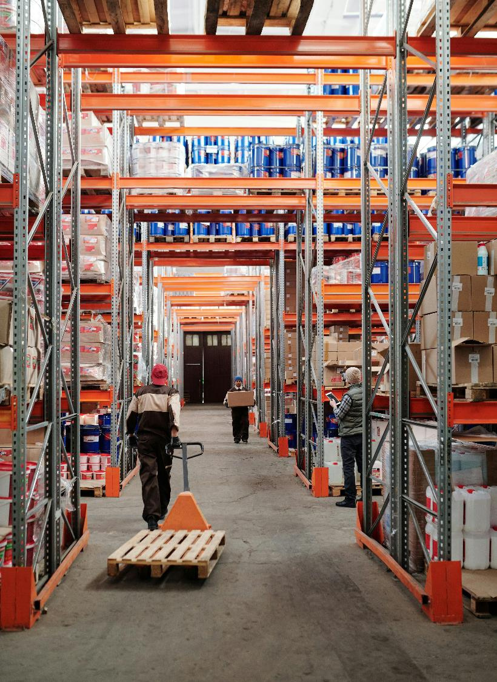
ZASADY ETYCZNEGO ZARZĄDZANIA ŁAŃCUCHEM DOSTAW
Etyczne zarządzanie łańcuchem dostaw opiera się na zasadach, które priorytetowo traktują przejrzystość, uczciwy handel i zrównoważone praktyki pozyskiwania surowców.
Zasady te stanowią wskazówki dla przedsiębiorstw, dzięki którym mogą one zadbać o to, aby ich działalność produkcyjna, zaopatrzeniowa i dystrybucyjna spełniała normy etyczne i przyczyniała się do równości społecznej i zrównoważonego rozwoju środowiskowego.
Kierując się tymi zasadami, organizacje budują zaufanie wśród interesariuszy, zmniejszają ryzyko związane z nieetycznymi praktykami i demonstrują swoje zaangażowanie w odpowiedzialne prowadzenie biznesu.
Ethical, Fair and Green Youth Entrepreneurship Education in line with the Sustainable Development Goals

Slide 64

PRZEJRZYSTOŚĆ
Przejrzystość jest podstawową zasadą etycznego zarządzania łańcuchem dostaw.
Polega ona na otwartym dzieleniu się informacjami o dostawcach, praktykach zaopatrzeniowych, procesach produkcyjnych i kanałach dystrybucji.
Dzięki przejrzystym łańcuchom dostaw interesariusze, w tym konsumenci, inwestorzy i organy regulacyjne, mogą oceniać i weryfikować, czy standardy etyczne są przestrzegane w całym łańcuchu dostaw.
”
Ethical, Fair and Green Youth Entrepreneurship Education in line with the Sustainable Development Goals
64

Slide 65

ZASADY SPRAWIEDLIWEGO HANDLU
Zasady sprawiedliwego handlu (Fair Trade) wspierają sprawiedliwe wynagrodzenia, bezpieczne warunki pracy i sprawiedliwe traktowanie producentów i pracowników w całym łańcuchu dostaw.
Spełniając standardy sprawiedliwego handlu, przedsiębiorstwa koncentrują się na równości społecznej i wspierają zrównoważone źródła utrzymania dla osób i społeczności zaangażowanych w produkcję.
Programy certyfikacji Fair Trade dają konsumentom pewność, że produkty pochodzą z etycznych źródeł i przyczyniają się do rozwoju społecznego i gospodarczego w regionach, w których są produkowane.
”
Ethical, Fair and Green Youth Entrepreneurship Education in line with the Sustainable Development Goals
65

Slide 66

ZRÓWNOWAŻONE ŹRÓDŁA
Zrównoważone pozyskiwanie opiera się na zakupie materiałów i zasobów, które są przyjazne dla środowiska i pochodzą z etycznych źródeł.
Podejście to ma na celu zmniejszenie śladu ekologicznego działań w ramach łańcucha dostaw poprzez redukcję takich oddziaływań na środowisko, jak wylesianie, zanieczyszczenie wody i emisja dwutlenku węgla.
Zrównoważone praktyki pozyskiwania surowców często obejmują współpracę z dostawcami, którzy przestrzegają norm środowiskowych, odpowiedzialnie gospodarują gruntami i promują ochronę różnorodności biologicznej.
Ethical, Fair and Green Youth Entrepreneurship Education in line with the Sustainable Development Goals

Slide 67


NAJLEPSZE PRAKTYKI:
GAIA OLEA
Gaia Olea stawia na etyczną produkcję i zrównoważone praktyki w dziedzinie naturalnej aromaterapii.
Ethical, Fair and Green Youth Entrepreneurship Education in line with the Sustainable Development Goals

Slide 68

Zaangażowanie firmy w ochronę środowiska przejawia się w minimalistycznym i poddanym recyklingowi opakowaniu, lokalnym pozyskiwaniu materiałów i unikaniu kontrowersyjnych składników, takich jak olej palmowy.
Skupienie się Gaia Olea na ograniczaniu wpływu na środowisko i wspieraniu zaangażowania społeczności podkreśla jej rolę w promowaniu zrównoważonego rozwoju w branży produktów naturalnych.
Gaia Olea
Dowiedz się więcej o praktykach Gaia Olea, odwiedzając nasze Kompendium studiów przypadków.
Ethical, Fair and Green Youth Entrepreneurship Education in line with the Sustainable Development Goals

Slide 69
PROPONOWANE ĆWICZENIA PRAKTYCZNE
Ocena ryzyka etycznego
W tym ćwiczeniu przeanalizujesz łańcuch dostaw hipotetycznej firmy, aby odkryć ryzyka związane z naruszeniami praw pracowniczych, degradacją środowiska lub innymi problemami etycznymi.
Oceniając każdy etap łańcucha dostaw — od pozyskiwania surowców po dystrybucję — dowiesz się więcej na temat złożoności wyzwań etycznych w działalności biznesowej.
Następnie możesz opracować szczegółowy plan mający na celu ograniczenie zidentyfikowanych ryzyk i zaproponować strategie skutecznego wdrożenia praktyk etycznych.
Celem tego ćwiczenia jest pogłębienie zrozumienia zawiłości etycznych i wyposażenie Cię w praktyczne umiejętności w zakresie zarządzania ryzykiem etycznym.
Ethical, Fair and Green Youth Entrepreneurship Education in line with the Sustainable Development Goals

Slide 70
ZGODNOŚĆ Z CELAMI ZRÓWNOWAŻONEGO ROZWOJU
Cel nr 12 (Odpowiedzialna konsumpcja i produkcja): dotyczy kwestii etycznych związanych z produkcją i konsumpcją, promuje odpowiedzialne praktyki w łańcuchu dostaw.
Cel nr 8 (Godna praca i wzrost gospodarczy): promuje zrównoważone tworzenie miejsc pracy i uczciwe praktyki pracy w sektorze łańcucha dostaw.
Ethical, Fair and Green Youth Entrepreneurship Education in line with the Sustainable Development Goals

Slide 71
ENTRECOMP
EntreComp 1.5 (Myślenie etyczne i zrównoważone): Ocena wpływu praktyk etycznych i społecznej odpowiedzialności biznesu.
EntreComp 2.1 (Samoświadomość i skuteczność): promowanie odpowiedzialnego zarządzania przedsiębiorstwem i przejęcie przywództwa w podejmowaniu etycznych decyzji.
EntreComp 2.5 (Mobilizacja innych): Inspirowanie i zarządzanie zespołami w celu utrzymania standardów etycznych w łańcuchu dostaw.
EntreComp 3.1 (Podejmowanie inicjatywy): Identyfikowanie możliwości poprawy praktyk etycznych i podejmowanie działań w tym zakresie.
EntreComp 3.3 (Radzenie sobie z niepewnością, niejednoznacznością i ryzykiem): Zarządzanie ryzykiem związanym z etycznymi źródłami zaopatrzenia i produkcją.
Ethical, Fair and Green Youth Entrepreneurship Education in line with the Sustainable Development Goals

Slide 72
Więcej zasobów
Etyczny łańcuch dostaw: definicja, przykłady, statystyki
Etyczny łańcuch dostaw i jego znaczenie w dzisiejszych czasach
Zagadnienia etyczne w zarządzaniu łańcuchem dostaw i zakupach
Ethical, Fair and Green Youth Entrepreneurship Education in line with the Sustainable Development Goals

Slide 73

ROZWIĄZANIA W ZAKRESIE ODNAWIALNYCH ŹRÓDEŁ ENERGII – OCHRONA ZASOBÓW
06
Ethical, Fair and Green Youth Entrepreneurship Education in line with the Sustainable Development Goals
Ethical, Fair and Green Youth Entrepreneurship Education in line with the Sustainable Development Goals

Slide 74

ZNACZENIE ENERGII ODNAWIALNEJ
Energia odnawialna odgrywa istotną rolę w ograniczaniu emisji gazów cieplarnianych i zmniejszaniu zależności od paliw kopalnych.
Korzystanie z odnawialnych źródeł energii, takich jak energia słoneczna, wiatrowa, wodna, geotermalna i biomasa, ma kluczowe znaczenie dla przejścia na zrównoważoną przyszłość energetyczną.
Źródła te stanowią czyste, odnawialne alternatywy, które ograniczają negatywny wpływ na środowisko, np. zanieczyszczenie powietrza i wody, wspierając działania mające na celu walkę ze zmianą klimatu i ochronę naturalnych ekosystemów.
Ethical, Fair and Green Youth Entrepreneurship Education in line with the Sustainable Development Goals
74

Slide 75
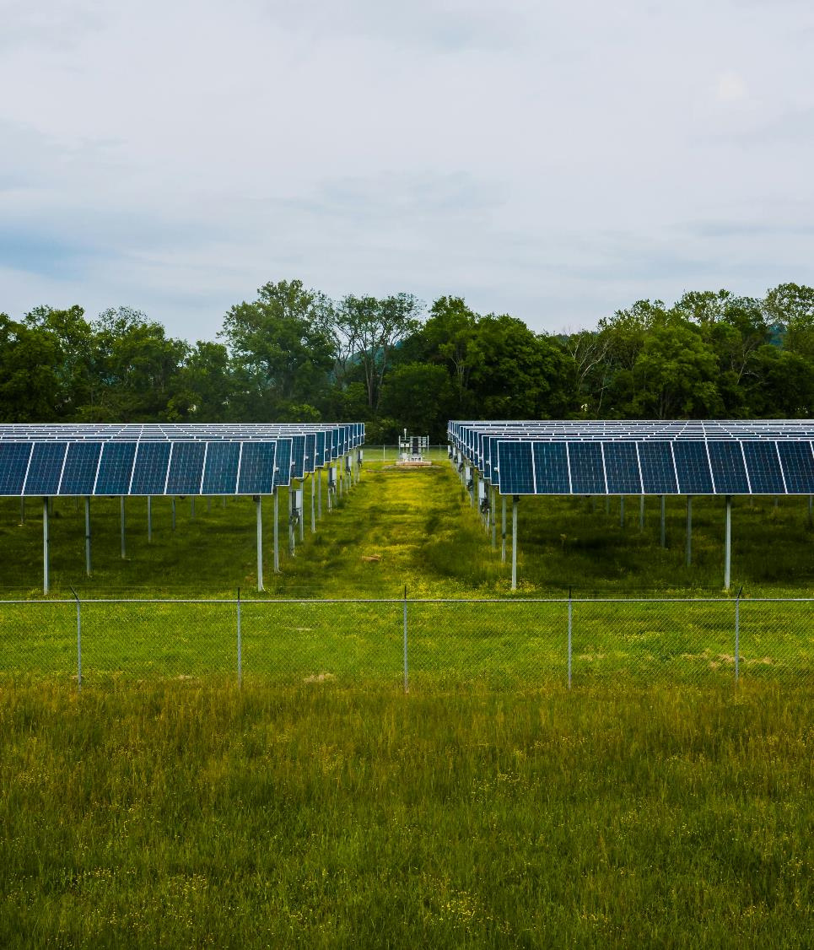
ENERGIA SŁONECZNA
Energia słoneczna to energia pochodząca ze słońca, która jest pozyskiwana za pomocą paneli fotowoltaicznych i systemów solarno-termicznych.
Zapewnia wszechstronne i zrównoważone rozwiązanie energetyczne odpowiednie do różnych zastosowań w sektorze mieszkaniowym, handlowym i przemysłowym.
Systemy energii słonecznej w znacznym stopniu przyczyniają się do redukcji śladu węglowego i kosztów energii, jednocześnie promując niezależność energetyczną i dbałość o środowisko.
”
Ethical, Fair and Green Youth Entrepreneurship Education in line with the Sustainable Development Goals
75

Slide 76

ENERGIA WIATROWA
Turbiny wiatrowe przetwarzają energię wiatru na energię elektryczną, co sprawia, że ​​energia wiatru staje się kluczowym elementem wytwarzania energii odnawialnej.
Farmy wiatrowe wykorzystują naturalne zasoby wiatru do produkcji czystej, odnawialnej energii elektrycznej na dużą skalę, przyczyniając się do zrównoważonej produkcji energii i zmniejszając zależność od nieodnawialnych źródeł energii.
Technologie energetyki wiatrowej stale się rozwijają, zwiększając wydajność i rozszerzając możliwości integracji energii wiatrowej na różnych obszarach.
Ethical, Fair and Green Youth Entrepreneurship Education in line with the Sustainable Development Goals
76

Slide 77

ENERGIA WODNA
Energia wodna wykorzystuje wodę płynącą z rzek, strumieni lub zbiorników wodnych do wytwarzania energii elektrycznej za pomocą turbin.
Jako niezawodne i odnawialne źródło energii, energia wodna zapewnia stałe dostawy czystej energii elektrycznej, jednocześnie redukując emisję gazów cieplarnianych i negatywny wpływ na środowisko związany z wytwarzaniem energii w oparciu o paliwa kopalne.
Elektrownie wodne przyczyniają się do stabilności energetycznej i niezawodności sieci, wspierając zrównoważony rozwój i praktyki zarządzania zasobami na całym świecie.
Ethical, Fair and Green Youth Entrepreneurship Education in line with the Sustainable Development Goals

Slide 78
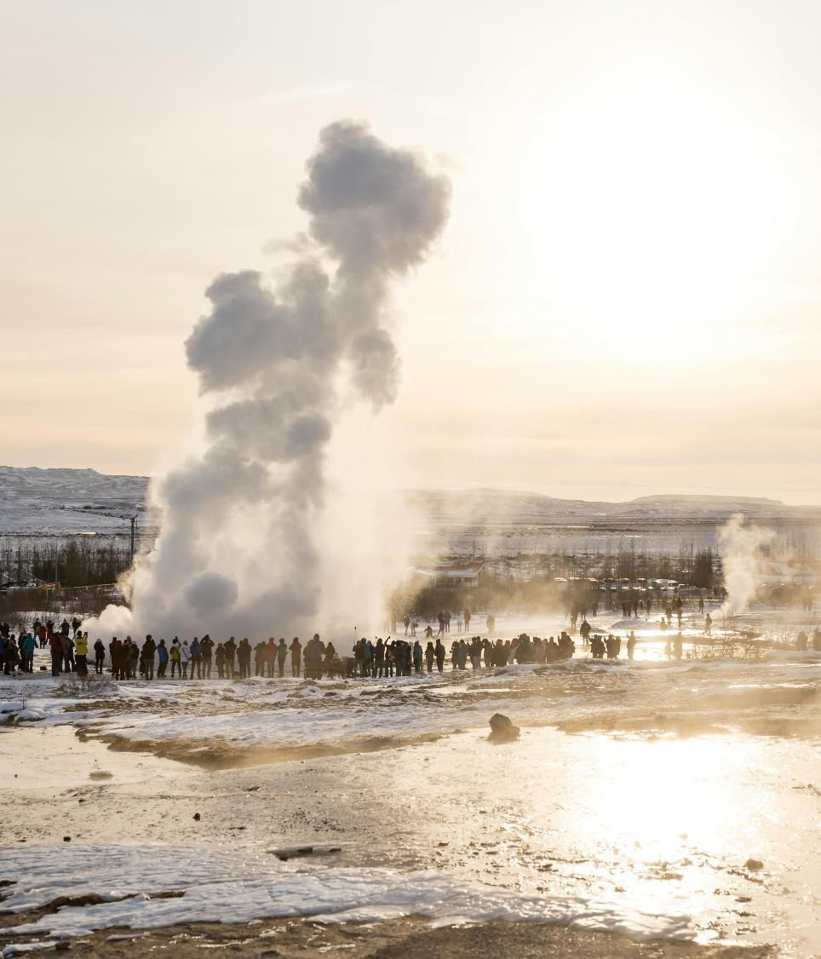
ENERGIA GEOTERMALNA
Energia geotermalna wykorzystuje ciepło z jądra Ziemi do wytwarzania energii elektrycznej i ogrzewania budynków poprzez bezpośrednie wykorzystanie.
Elektrownie geotermalne wykorzystują podziemne zbiorniki pary lub gorącej wody do produkcji czystej, odnawialnej energii, powodując minimalną emisję gazów cieplarnianych.
Systemy geotermalne oferują zrównoważone rozwiązania w zakresie ogrzewania i chłodzenia, zmniejszając zależność od paliw kopalnych i promując efektywność energetyczną w sektorze mieszkaniowym, handlowym i przemysłowym.
Ethical, Fair and Green Youth Entrepreneurship Education in line with the Sustainable Development Goals

Slide 79

ENERGIA Z BIOMASY
Energia z biomasy powstaje w wyniku przetwarzania materiałów organicznych, takich jak drewno, pozostałości rolnicze i biopaliwa, na energię poprzez spalanie, gazyfikację lub procesy biochemiczne.
Elektrownie biomasowe i systemy bioenergetyczne wykorzystują odnawialne zasoby biomasy do produkcji ciepła, energii elektrycznej i paliw transportowych, oferując zrównoważoną alternatywę dla paliw kopalnych i wspierając praktyki gospodarowania odpadami.
Energia z biomasy przyczynia się do dywersyfikacji odnawialnych źródeł energii i promuje zasady gospodarki o obiegu zamkniętym poprzez wykorzystywanie strumieni odpadów organicznych do produkcji energii.
Ethical, Fair and Green Youth Entrepreneurship Education in line with the Sustainable Development Goals

Slide 80
ZGODNOŚĆ Z CELAMI ZRÓWNOWAŻONEGO ROZWOJU
Cel 7 (Czysta i dostępna energia): promuje korzystanie ze źródeł energii odnawialnej w celu zapewnienia dostępu do energii odnawialnej.
Cel 9 zrównoważonego rozwoju (Przemysł, innowacyjność i infrastruktura): promuje zrównoważone technologie i innowacje w zarządzaniu energią.
Ethical, Fair and Green Youth Entrepreneurship Education in line with the Sustainable Development Goals

Slide 81
ENTRECOMP
EntreComp 1.5 (Myślenie etyczne i zrównoważone): Ocena wpływu praktyk etycznych i społecznej odpowiedzialności biznesu.
EntreComp 2.1 (Samoświadomość i skuteczność): promowanie odpowiedzialnego zarządzania przedsiębiorstwem i przejęcie przywództwa w podejmowaniu etycznych decyzji.
EntreComp 2.5 (Mobilizacja innych): Inspirowanie i zarządzanie zespołami w celu utrzymania standardów etycznych w łańcuchu dostaw.
EntreComp 3.1 (Podejmowanie inicjatywy): Identyfikowanie możliwości poprawy praktyk etycznych i podejmowanie działań w tym zakresie.
EntreComp 3.3 (Radzenie sobie z niepewnością, niejednoznacznością i ryzykiem): Zarządzanie ryzykiem związanym z etycznymi źródłami zaopatrzenia i produkcją.
Ethical, Fair and Green Youth Entrepreneurship Education in line with the Sustainable Development Goals

Slide 82
Więcej zasobów
Czym jest zrównoważony rozwój? 3 rozwiązania w zakresie czystej energii, które pomogą osiągnąć zrównoważony rozwój
Energia odnawialna – zasilanie bezpieczniejszej przyszłości
Ochrona zasobów naturalnych dzięki energii odnawialnej
Ethical, Fair and Green Youth Entrepreneurship Education in line with the Sustainable Development Goals

Slide 83






Zostań z nami
Ethical, Fair and Green Youth Entrepreneurship Education in line with the Sustainable Development Goals

